Slide 1
RoBERTa 操作流程

Slide 2
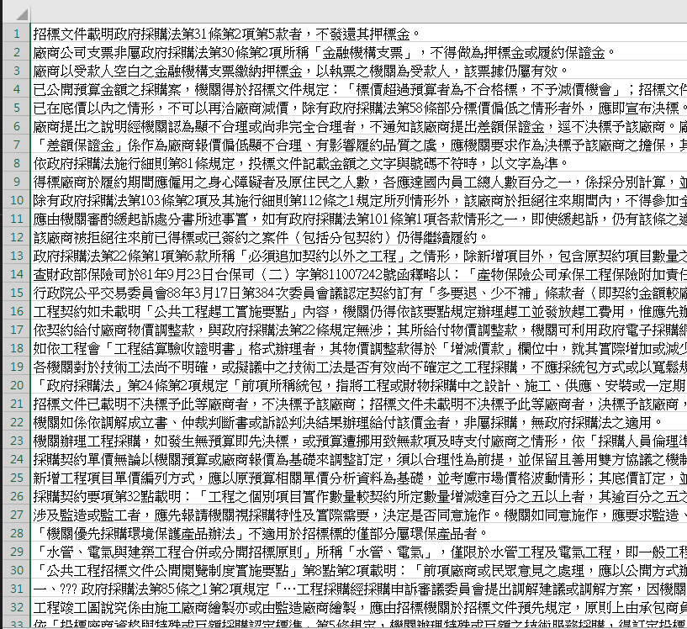
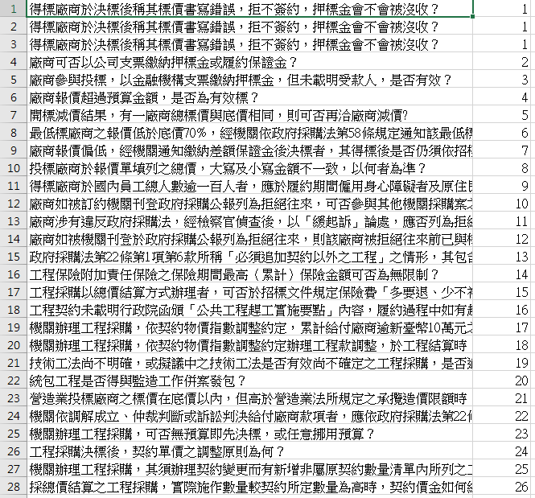
修改QA_NEW.csv格式，新增answer_index.csv
QA_NEW.csv的第2行對應到answer_index.csv的答案在第幾列
EX. 得標廠商於決標後稱其標價書寫錯誤，拒不簽約，押標金會不會沒收? ->answer_index.csv第一列(1)
廠商報價是否超過預算金額，是否為有效標?-> answer_index.csv第四列(4)
QA_NEW.csv
answer_index.csv

Slide 3
在原始BERT環境下即可
先執行 transfer_vector_roberta.py 會產生 questions_vector_roberta.npy檔
接著執行QA_system_TK_RoBERTa.py即可

